Slide 1

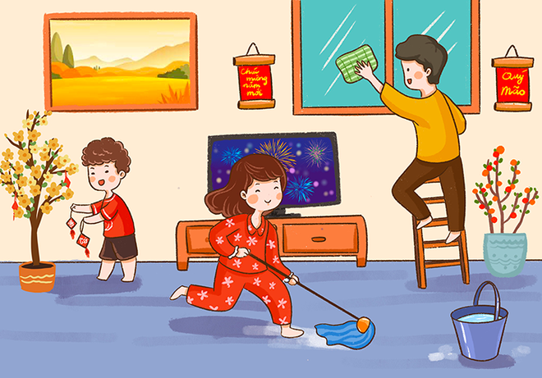
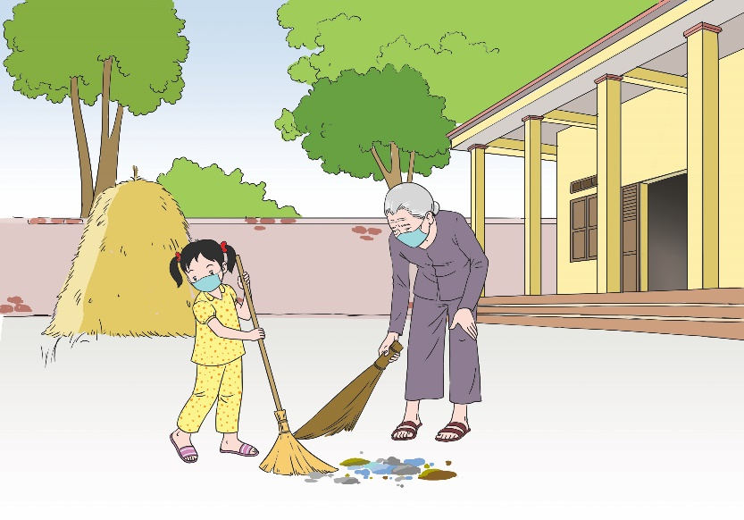
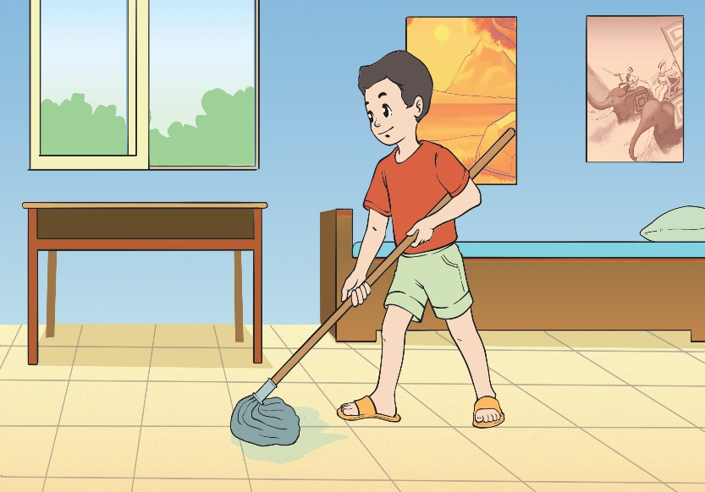
BÀI 3
GIỮ GÌN VỆ SINH NHÀ Ở
Tiết 1
Notes:
Giới thiệu về bài học

Slide 2

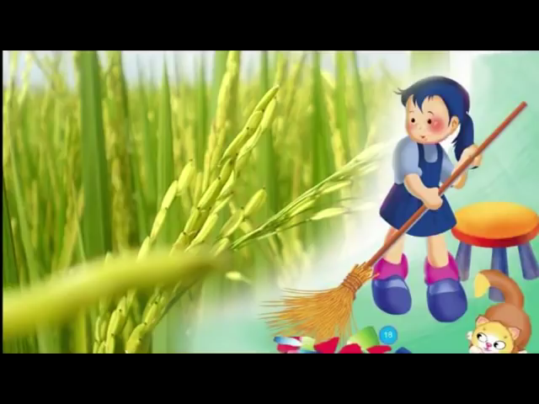
CÙNG HÁT VÀ VẬN ĐỘNG NÀO!
Notes:
GV cùng HS khởi động cho bài học mới bằng cách hát và múa theo bài hát trong video để tạo không khí vui tươi

Slide 3



HÁT VÀ VẬN ĐỘNG THEO NHẠC
Bạn nhỏ trong bài hát đã làm gì để giữ sạch nhà ở?
Bạn nhỏ quét sân để giữ sạch nhà ở
Notes:
GV đặt câu hỏi: ở nhà em có giúp quét nhà, quét sân không?

Slide 4
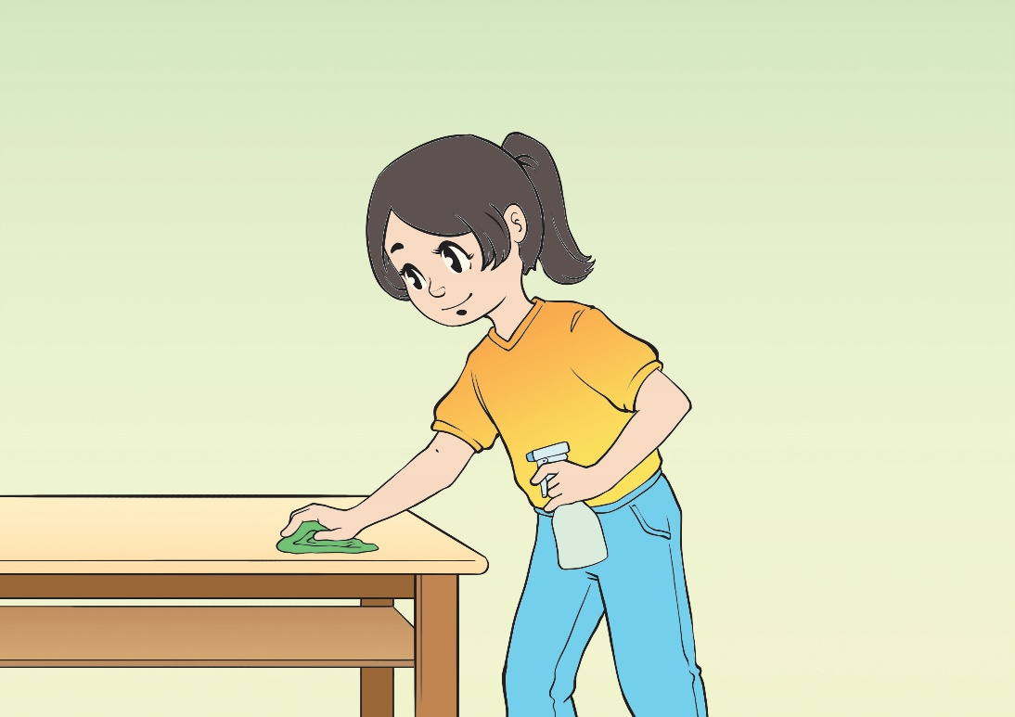
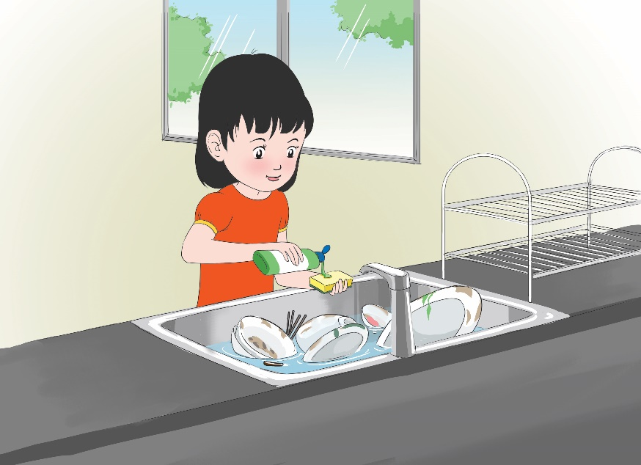
Em thường làm gì để giữ vệ sinh nhà ở của mình?
Ở nhà, em thường quét nhà, quét sân, lau bàn, ghế, rửa bát
Notes:
GV gọi 1 vài hs lên trả lời, khích lệ các bạn đã biết và thường xuyên làm việc nhà

Slide 5
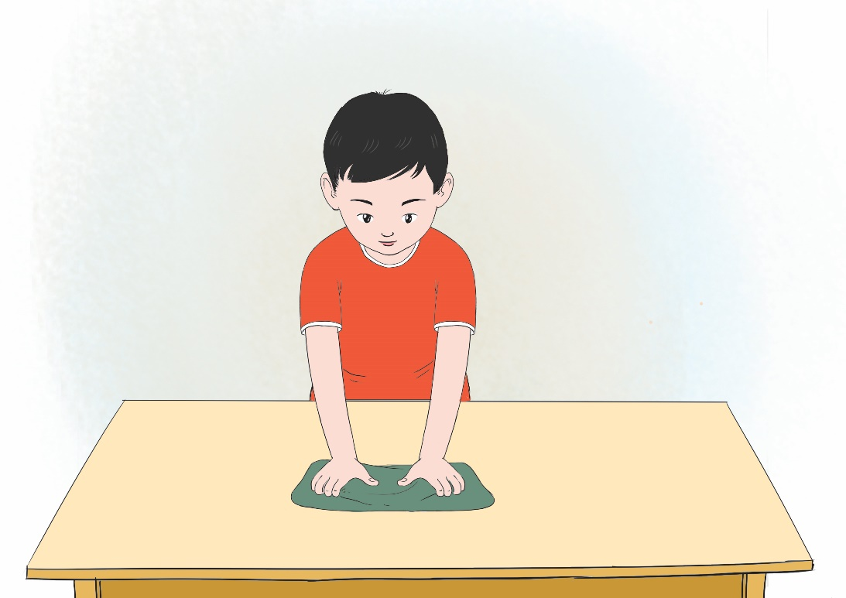
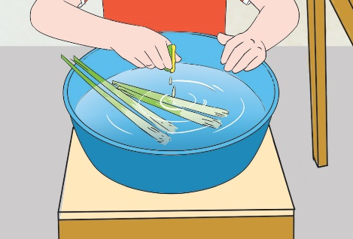
Để giữ bàn học sinh sạch sẽ, chúng mình cùng làm nước lau bàn nhé!
Notes:
GV dẫn dắt hs đến nội dung thực hành nhé

Slide 6
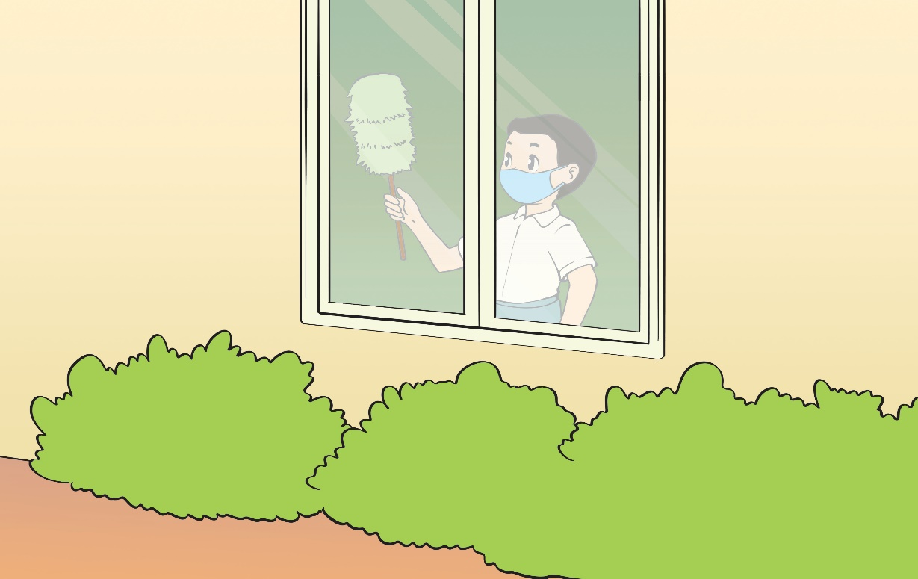
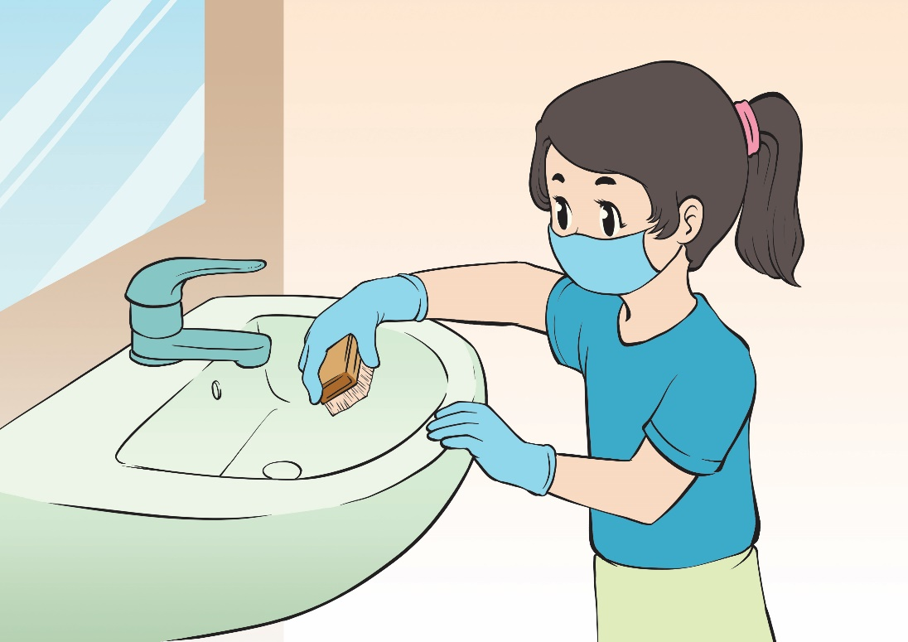
XÁC ĐỊNH NHỮNG VIỆC LÀM ĐỂ GIỮ VỆ SINH NHÀ Ở
Các bạn đang làm gì?
Bạn đang cọ rửa chậu rửa mặt
Bạn đang lau cửa kính
Notes:
Giáo viên đặt câu hỏi: bạn dùng gì để lau, cọ?

Slide 7

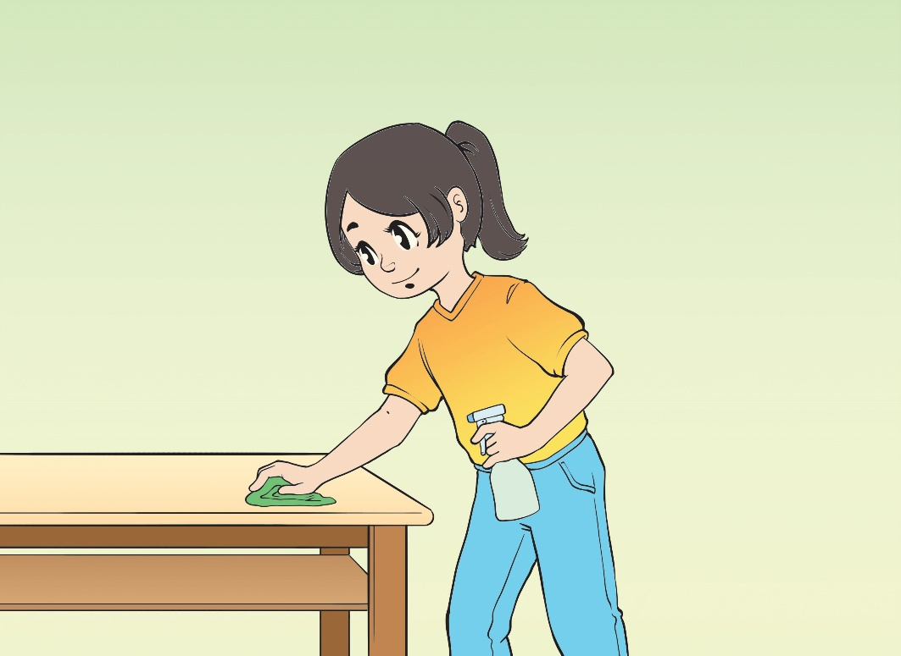
XÁC ĐỊNH NHỮNG VIỆC LÀM ĐỂ GIỮ VỆ SINH NHÀ Ở
Các bạn đang làm gì?
Bạn đang lau bàn
Bạn đang lau sàn nhà
Notes:
Giáo viên đặt câu hỏi: bạn dùng gì để lau, cọ? Bạn có chăm chỉ không? Có đáng khen không?

Slide 8
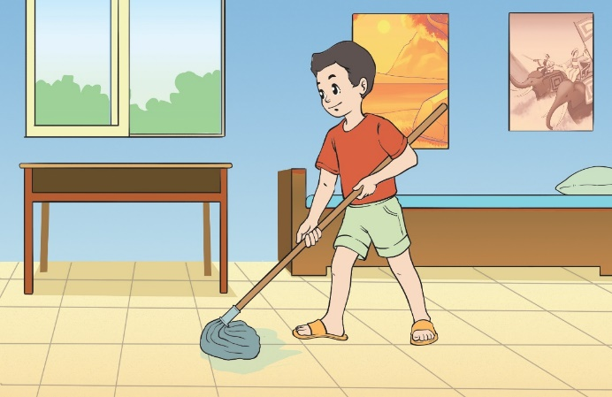

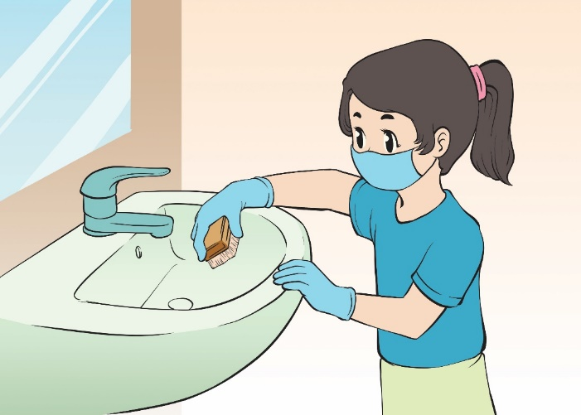

Việc làm của các bạn có tác dụng gì?
Giúp nhà cửa luôn gọn gàng, ngăn nắp, sạch sẽ
Giúp cải thiện sức khoẻ của các thành viên trong gia đình
Tích cực vận động hơn
Thư giãn và sảng khoái, giảm căng thẳng
Notes:
2. Giúp cải thiện sức khỏe của các thành viên trong gia đình: môi trường sống sạch sẽ, lành mạnh sẽ giúp con người khỏe mạnh, tránh xa bệnh tật
3. Giữ nhà cửa sạch sẽ đồng nghĩa với việc bạn sẽ vận động cơ thể trong suốt cả tuần
4. Không gian sinh sống được cải thiện cũng khiến cho con người cảm thấy thư giãn và sảng khoái hơn

Slide 9
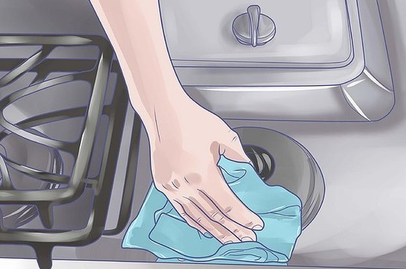
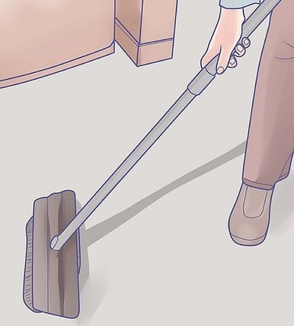
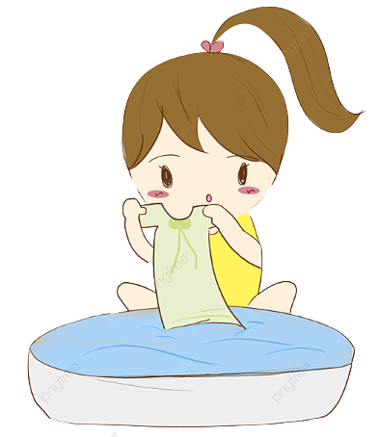
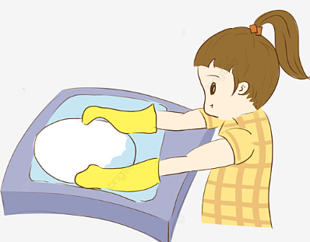
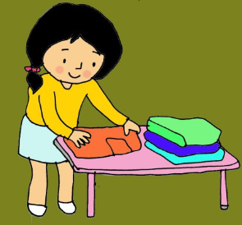
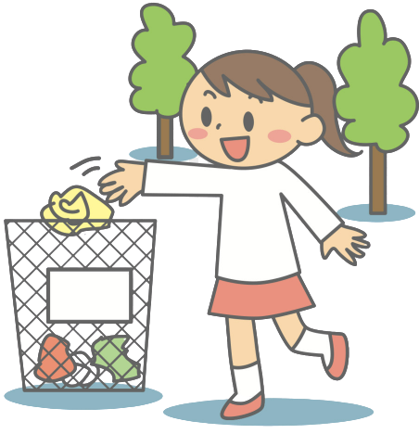
Kể tên những việc làm khác để giữ vệ sinh nhà ở mà em biết
Làm sạch bếp
Làm sạch nhà vệ sinh
Giặt quần áo
Rửa cốc chén
Gấp quần áo
Đổ rác
Notes:
Giáo viên gợi ý cho hs trả lời

Slide 10
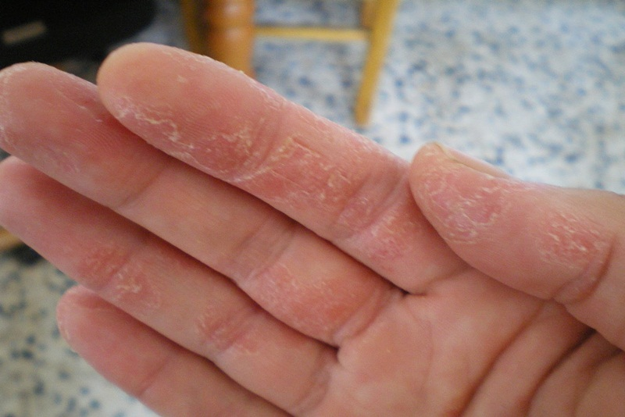
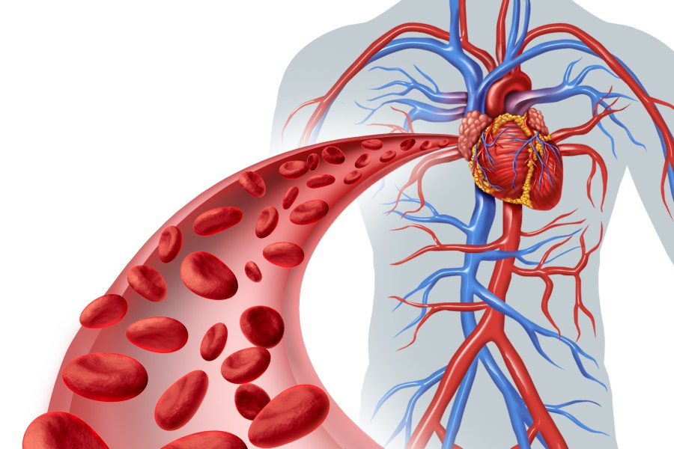
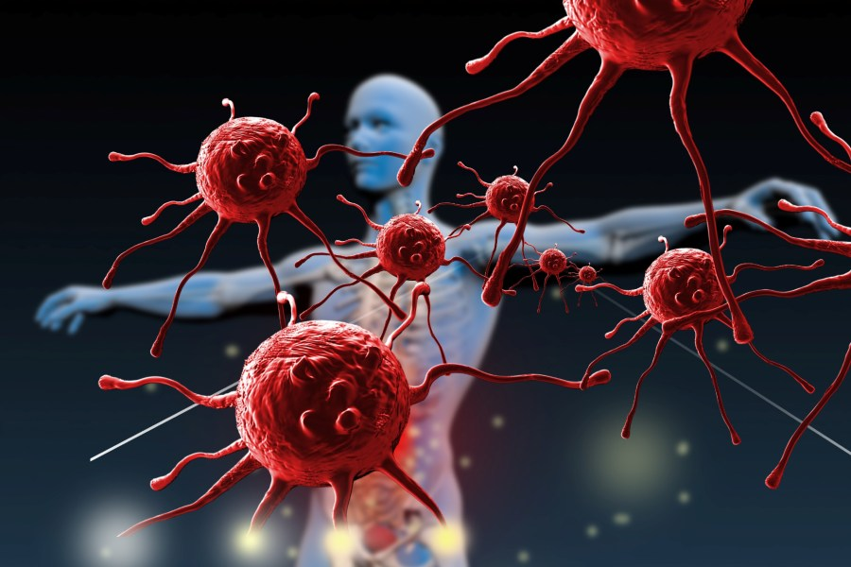
Điều gì có thể xảy ra nếu chúng ta sử dụng những sản phẩm có nhiều chất tẩy rửa để vệ sinh nhà cửa?
Mắc các bệnh về phổi
Tổn thương da
Tổn thương hệ miễn dịch gây ra nhiều căn bệnh nghiêm trọng
Tổn thương hệ thống mạch máu
Gây ung thư
Notes:
GV: Người trực tiếp tiếp xúc với các hóa chất tẩy rửa dễ mắc các bệnh này

Slide 11
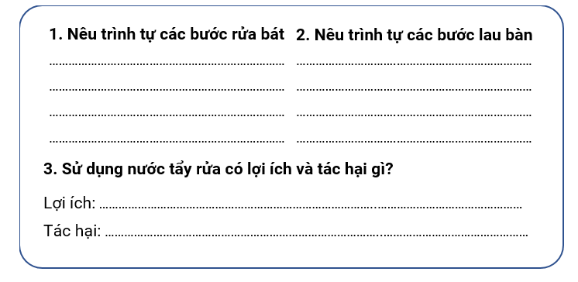
PHIẾU HỌC TẬP SỐ 3
 Cho nước rửa bát vào giẻ rửa bát
★ Pha nước lau bàn
 Xát nước rửa bát lên bát, đĩa
★ Nhúng khăn vào chậu nước lau bàn
 Tráng bát, đĩa dưới vòi nước sạch
★ Dùng khăn ướt lau bàn
 Lau bát, đĩa sau khi rửa sạch
★ Dùng khăn khô để lau lại
làm sạch mọi các chất liệu, bề mặt, như vải, kim loại, gỗ, sàn nhà…
Kích ứng và tổn thương da, tổn thương hệ miễn dịch, một số bệnh hô hấp, tổn thương hệ thần kinh
Notes:
GV hướng dẫn hs hoàn thành phiếu 3

Slide 12
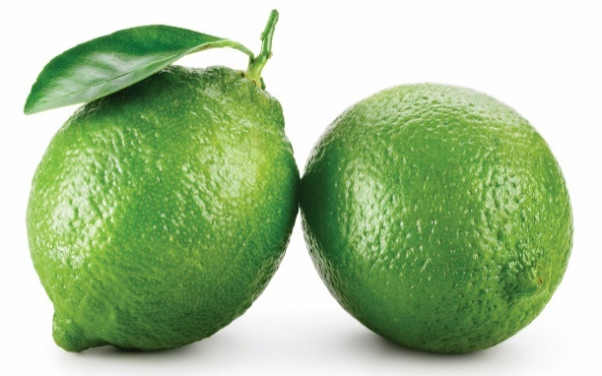
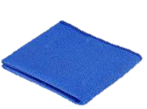
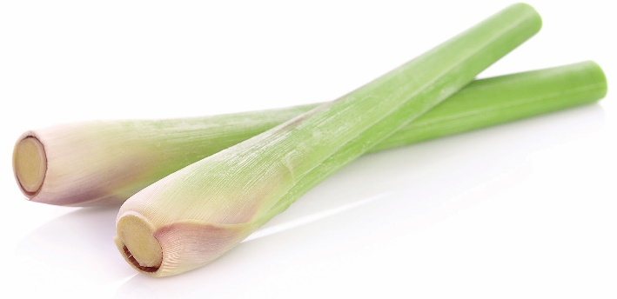
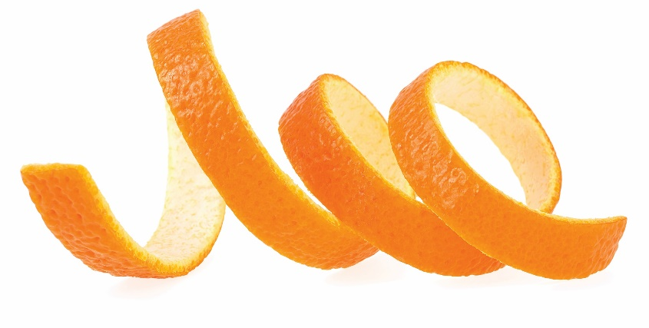
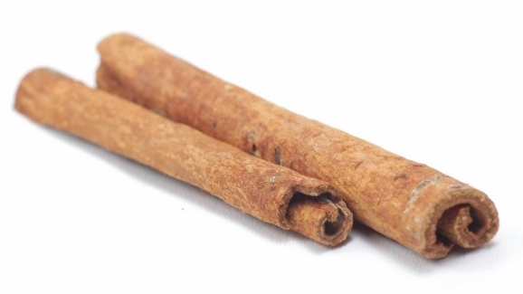
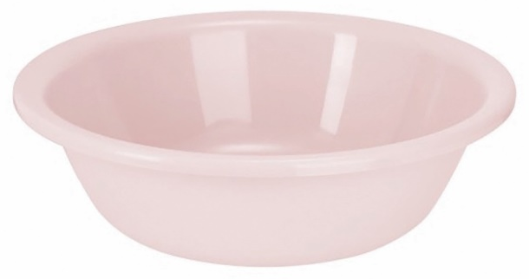
BÀI TẬP VỀ NHÀ
Chuẩn bị các nguyên, vật liệu cho buổi học sau:
Sả, vỏ cam, quả chanh, vỏ quế, khăn và chậu nhỏ
Notes:
Giao bài tập về nhà cho học sinh, yêu cầu học phân công chuẩn bị nguyên, vật liệu cho buổi học sau

Slide 13


TẠM BIỆT CÁC EM
Notes:
Trong quá trình dạy học, GV thường xuyên khuyến khích HS bằng các câu khen khi HS trả lời đúng

